Slide 1
高能物理中的高速高精度信号测试解决方案
特励达力科公司 王博
2025.11.07

Slide 2
力科公司介绍

Slide 3
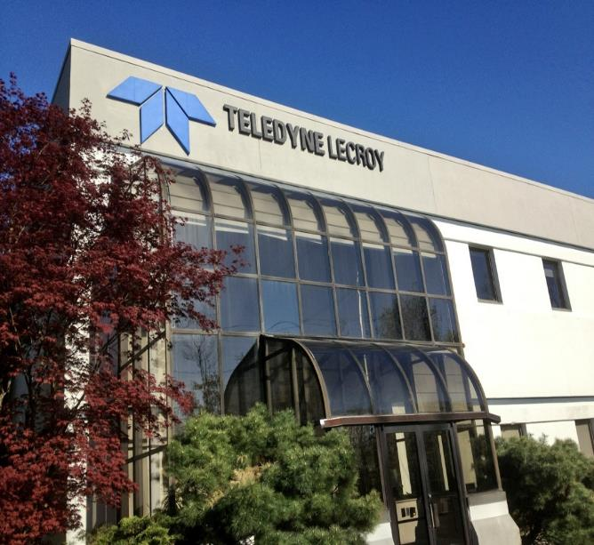
关于Teledyne LeCroy（力科）
力科是高能物理学家Walter LeCroy于1964成立的一家美国公司，总部位于纽约
公司起初专业研制高能物理测试仪
力科拥有最先进的技术和最广的数字示波器产品线（从40MHz到100GHz）
力科是示波器技术的领导者并且是示波器业界串行数据市场份额增长最快的厂商
在2004年和2006年，通过购买两家协议分析仪厂家（CATC和Catalyst）并整合为协议分析部门，使得力科成为了世界上唯一一家可以提供完整串行数据测试方案（物理层和协议层）的测试仪器厂商
2012年，并入美国高科技公司Teledyne，更名为Teledyne LeCroy，借助Teledyne 最新的先进磷化铟技术研发更高速的测试仪器。（Teledyne Technologies – 成立于1960年 – 总部位于美国加州）

Slide 4
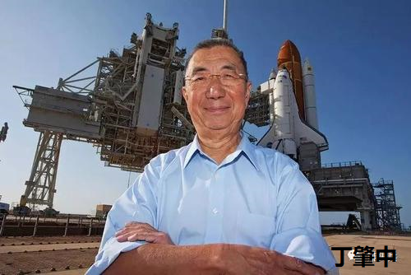
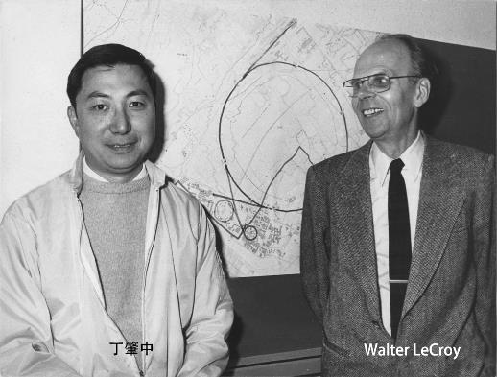
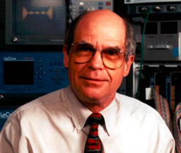
Founder- Mr. Walter LeCroy
华人诺贝尔奖获得者
丁肇中
Walter LeCroy
（1935-2023）
Ting said on the occasion of LeCroy’s 30th anniversary, “The world High Energy Physics community owes a great deal to you through your brilliant instrumentation and innovation. None of our experiments could have been possible without the support and collaboration of your company.”
Notes:
Walter 毕业后在 哥伦比亚大学的尼维斯实验室担任首席电子工程师，负责哥伦比亚大学回旋加速器和布鲁克海文国家实验室的电子系统。
丁肇中在LeCroy成立30周年之际说：“世界高能物理界非常感谢你们出色的仪器和创新。如果没有你们公司的支持和合作，我们的任何实验都是不可能的。”

Slide 5
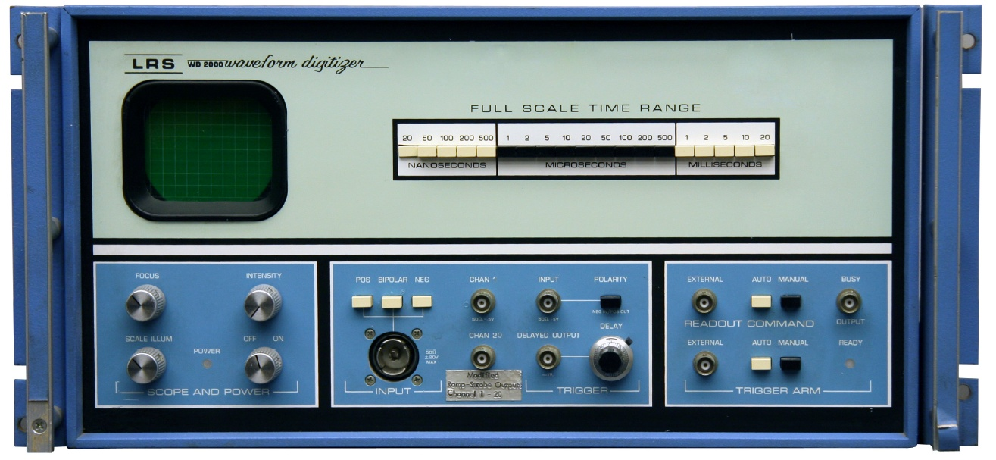
1971年力科发明了世界上第一台商用数字化示波器
3 inch CRT
Record length: 20 samples
ADC Resolution: 8 bits
Sample Rate: 1 GS/s
Sample Resolution: 1 ns
50 ohm inputs
1 V full scale

Slide 6
Teledyne LeCroy不断超越示波器核心指标的极限
示波器核心指标带宽
示波器核心指标采样率
示波器核心指标高带宽通道数
示波器核心指标
测试精度（ADC位数）
2008
30GHz
40GS/s
4CH
8 bit
2010
45GHz
80GHz
2012
65GHz
120GS/s
12 bit
2013
100GHz
240GS/s
80CH
2023
320GS/s

Slide 7
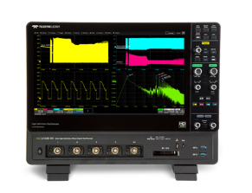
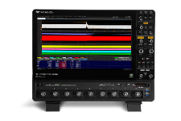
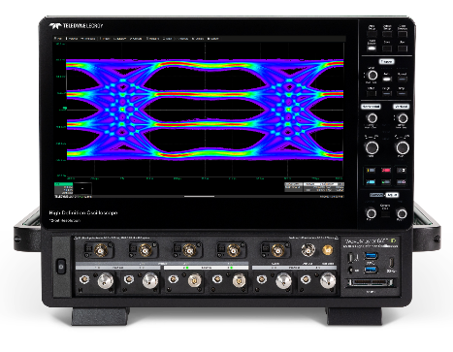
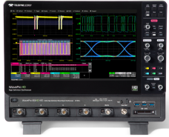
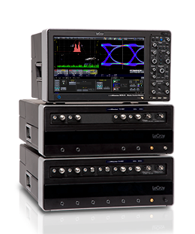
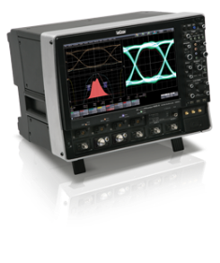
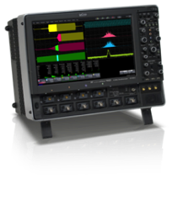
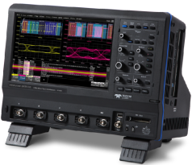
Teledyne LeCroy 示波器产品线
12bit
HDO6000B
350 MHz – 1 GHz
WaveRunner/
MDA 8000HD
350 MHz – 2 GHz
WavePro HD
2.5 GHz – 8 GHz
WaveMaster8000HD
6 GHz – 65 GHz 320GS/s
LabMaster 10Z
20 GHz – 100 GHz
WaveMaster 8Z
4 GHz – 16 GHz
WaveRunner9000
500 MHz – 4 GHz
8bit
分辨率
带宽
350 MHz
500 MHz
1 GHz
2 GHz
2.5 GHz
4 GHz
8 GHz
20 GHz
30 GHz
59 GHz
100 GHz
高达80CH

Slide 8
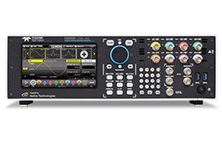
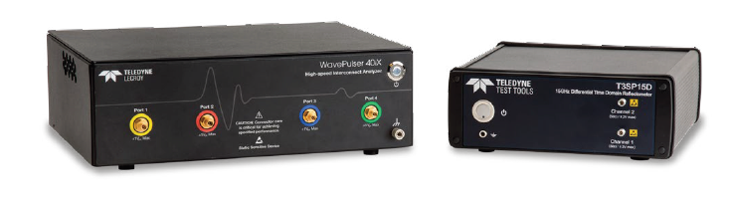
其他电子测量仪器
AWG
16bit 垂直分辨率
正弦波输出能力最高2GHz
12GS/s 采样率
2,4,8输出通道及8,16,32路数字输出通道可选
最高±12V 输出能力
4Gpts 波表长度
AWG\AFG 功能二合一
TDR
最高40GHz @ 4端口
最快上升时间9.5ps
单端，差分和混合模式
实时去嵌及仿真
空间分辨率 1mm
内置OSLT, 无需手动校准

Slide 9
案例分享&力科测试解决方案

Slide 10
案例一 如何选择合适的示波器
问题： 我们需要测量两个信号的相对时延稳定度，触发信号频率较低，另一路信号频率较高。我们测试时发现采用不同的设备获得的结果有很大的波动，到底选择怎样规格的示波器测得的结果是更准确的呢？
关键字： 示波器测量准确度

Slide 11
如何提升测量准确度
带宽
孔径误差
插值误差
幅值误差
垂直噪声
采样率
触发抖动
时基稳定性
Notes:
这个方框图显示了水平量测量准确度的影响因素:包括采样率，带宽， 幅值误差和垂直噪声，孔径误差，触发抖动，插值误差，时基稳定性等。 捕获的一个基本原则是要过采样而不要欠采样，采样率足够高才能保证测量的准确性。带宽和上升时间是息息相关的。幅值的误差可以转换为时间的误差。孔径误差和触发抖动也会影响到测量准确度。插值误差在采样率不足的时候影响非常大，这是我们之前可能比较忽略的因素。示波器的时基稳定性也会影响到测量准确度。

Slide 12
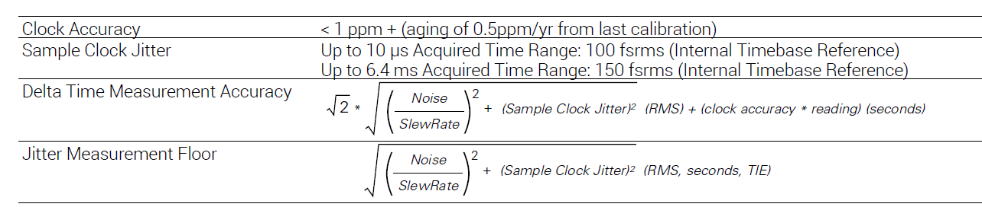
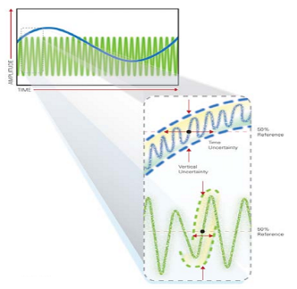
水平量测量准确度的影响因素
斜率会将垂直噪声转换为水平抖动

Slide 13
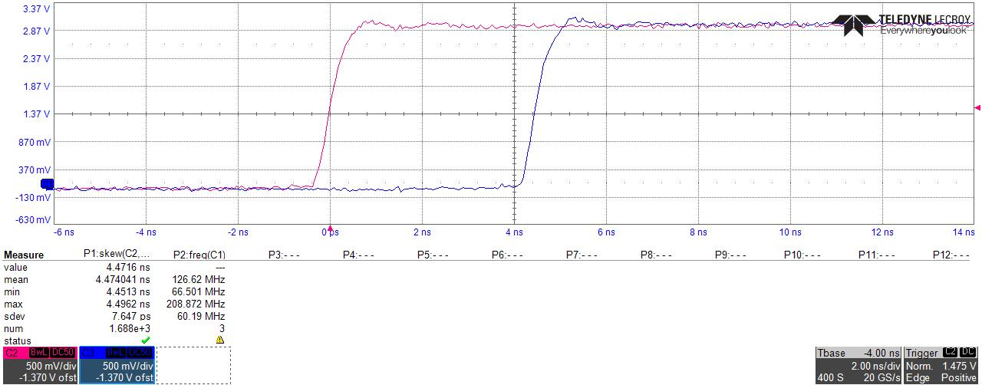
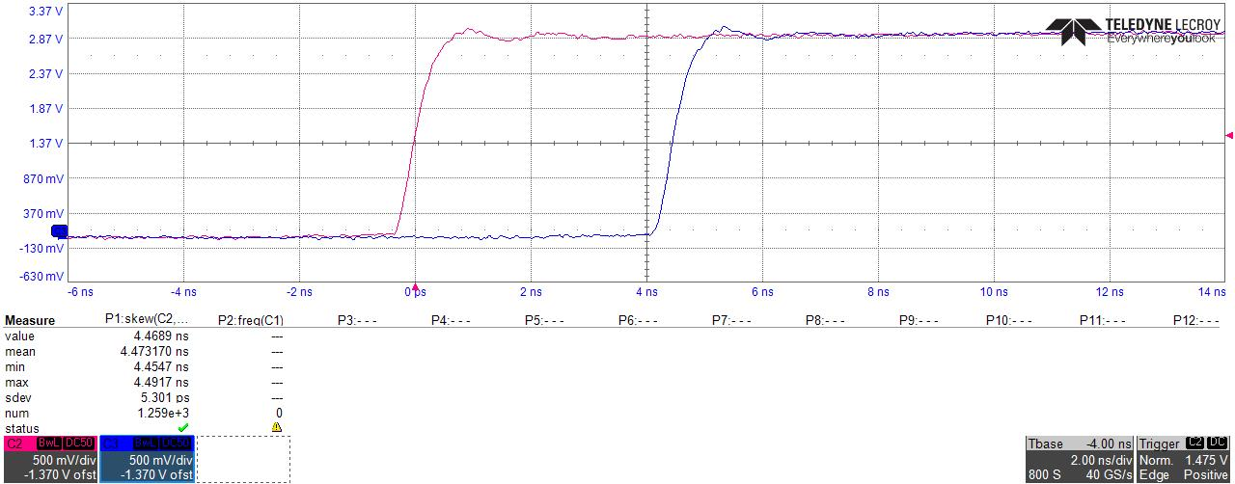
测量微小抖动的信号OUT0 VS OUT1-8bit
示波器型号 | 采样率：20GS 带宽：8GHz | 采样率：40GS 带宽：8GHz
WaveMaster 8Zi-B | 7.647ps | 5.301ps
13

Slide 14
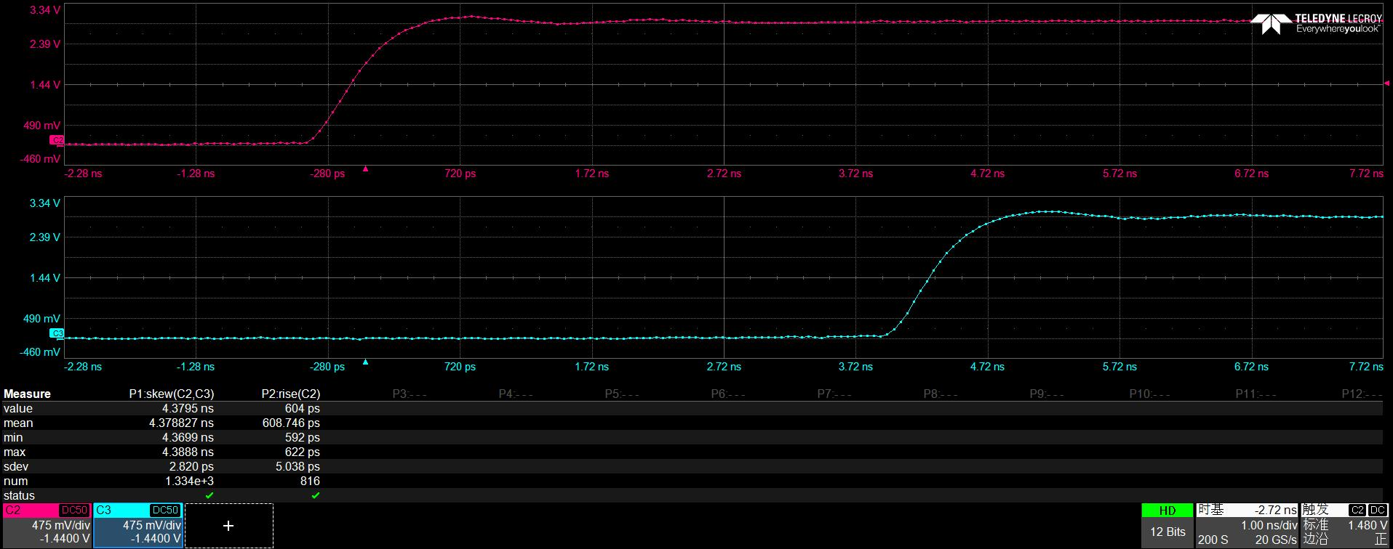
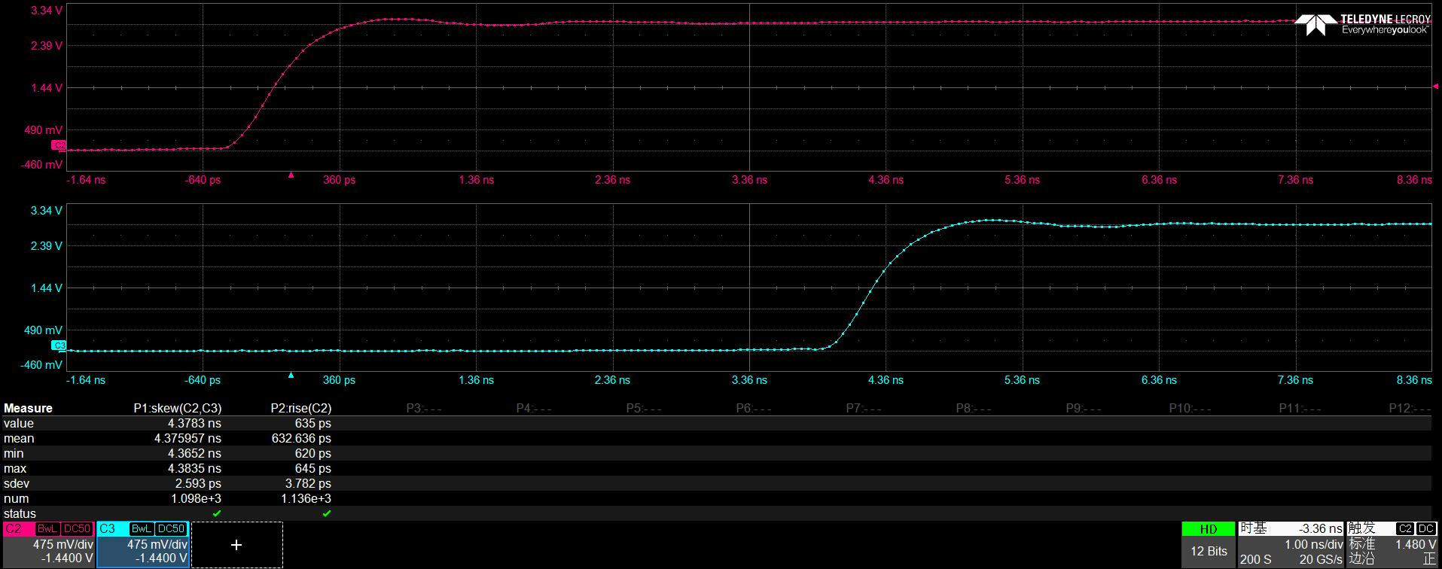
测量微小抖动的信号OUT0 VS OUT1 -12bit
示波器型号 | 采样率：20GS 带宽：8GHz | 采样率：20GS 带宽：4GHz
WavePro 804HD(12位) | 2.820ps | 2.593ps

Slide 15
如何提升测量准确度
结论：
12bit > 8bit；
同等采样率下，选择12bit时可以选择更小的带宽，节省项目预算
采样率越高越好，但要注意伴随而来的高带宽引入了更高的本底噪声

Slide 16
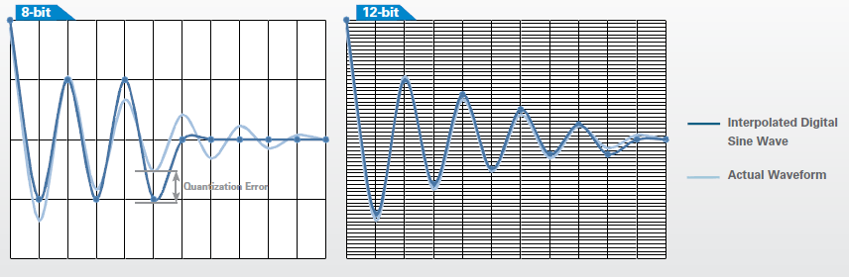
示波器的分辨率是什么？
ADC的量化等级 = 2 ^{N bits} ^{of Resolution}
量化等级–12-bit 示波器是传统8-bit示波器量化等级的16倍
ADC 分辨率 | 量化等级 | 动态范围
8 | 256 | ~48 dB
12 | 4096 | ~72 dB
Notes:
To understand why 12-bit oscilloscopes represent 16 times more resolution than 8-bit oscilloscope you must first understand how oscilloscope resolution works. The output levels that the ADC has are called quantization levels. The number of output levels is equal to 2 to the Nth power where N is equal to the number of bits in the ADC. This means that an 8-bit ADC has 256 output levels while a 12-bit ADC has 4096 output levels.
One way to think about this is to imagine trying to draw a waveform on graph paper with very large boxes. If you had to stay right on the boxes you would not be able to draw the signal as precisely as you wanted. However, if you were to try to draw the same waveform on graph paper with smaller boxes, you could more precisely draw it.

Slide 17
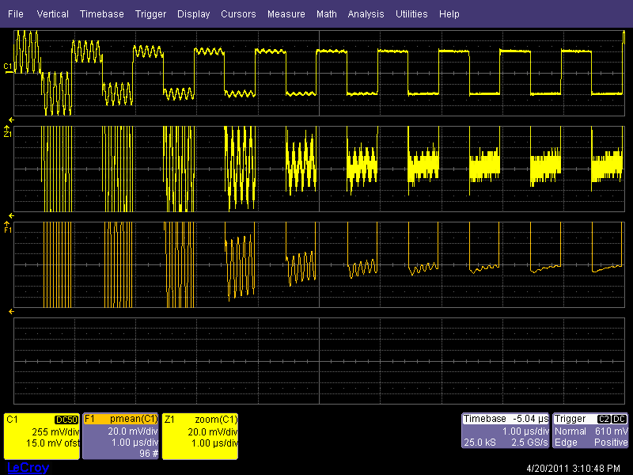
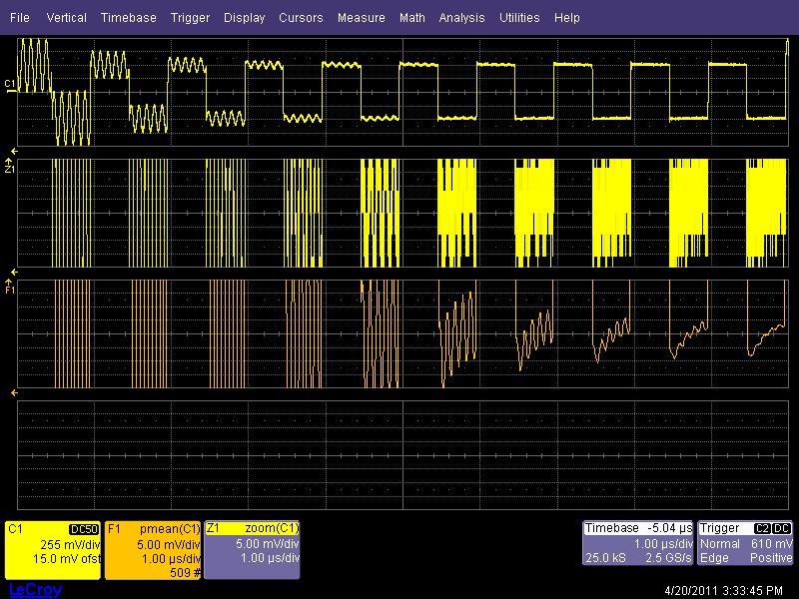
12位示波器 VS 8位示波器
更高的垂直分辨率让波形细节一览无余，8bit示波器的信号细节则淹没在量化噪声当中
12-Bit Oscilloscope观察方波上叠加的纹波信号
8-bit Oscilloscope观察方波上叠加
的纹波信号
可以观察并测量纹波参数(频率，rms等)
能看到纹波吗？
Company Confidential
11/7/2025

Slide 18
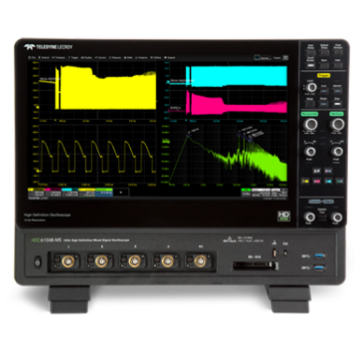
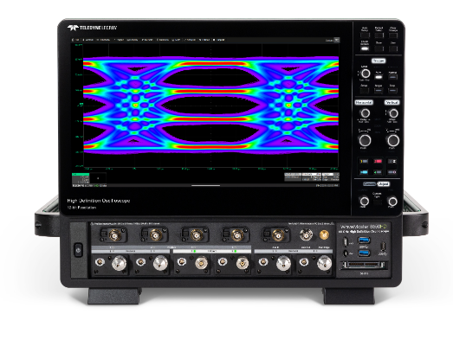
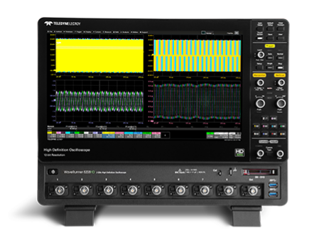
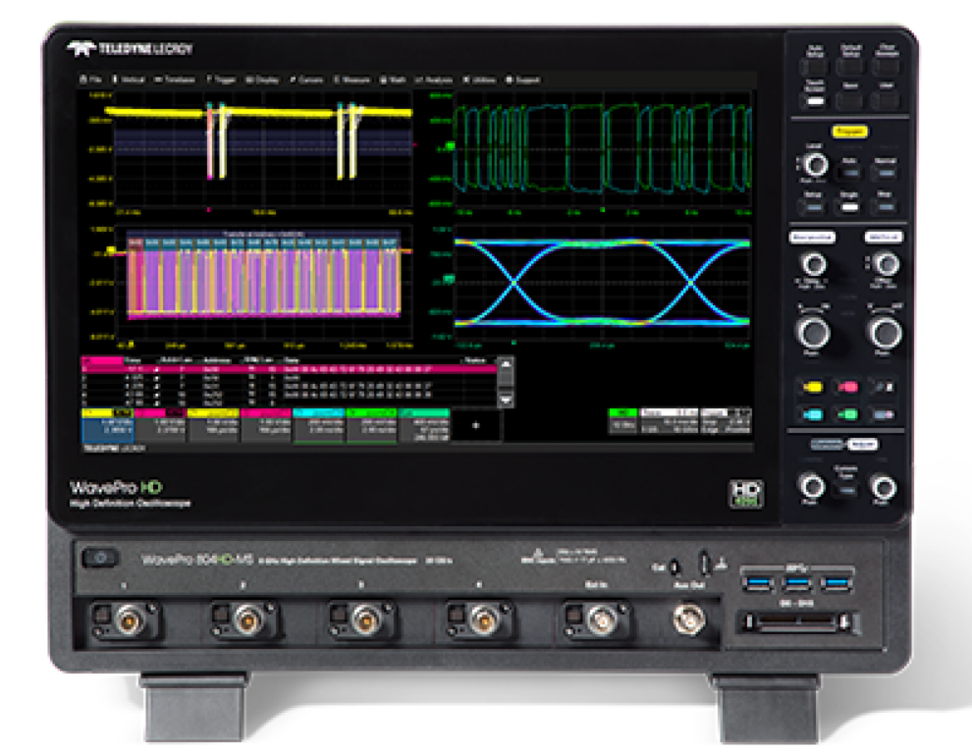
HD4096 硬件12-bits 高清示波器家族
产品系列 | HDO6000B | WaveRunner 8000 HD | WavePro HD | WaveMaster 8000HD
模拟带宽 | 350 MHz – 1 GHz | 350 MHz – 2 GHz | 2.5GHz- 8GHz | 6 GHz – 65 GHz
通道数 | 4 | 8/16 | 4 | 4
实时采样率 | 10 GS/s | 10 GS/s | 20 GS/s | 80/160/320 GS/s
存储深度 | 250Mpts | 5Gpts | 5Gpts | 8Gpts

Slide 19
案例二 低占空比脉冲信号的长时间观测
问题：我们需要测量并存储一个脉冲信号，该脉冲信号的时间间隔比较长，可能要达到几秒钟，而且需要示波器的采样率又比较高，至少10GS/s，这样要想同时抓到2个或者更多的脉冲并在屏幕上显示，则需要示波器至少具备2 s X 10GS/s=20Gpts的存储深度，而目前没有示波器有这么高的存储深度，力科的示波器有办法实现这样的应用吗？
解决方法：
Sequence—顺序采样模式
Autosave—自动存储功能

Slide 20
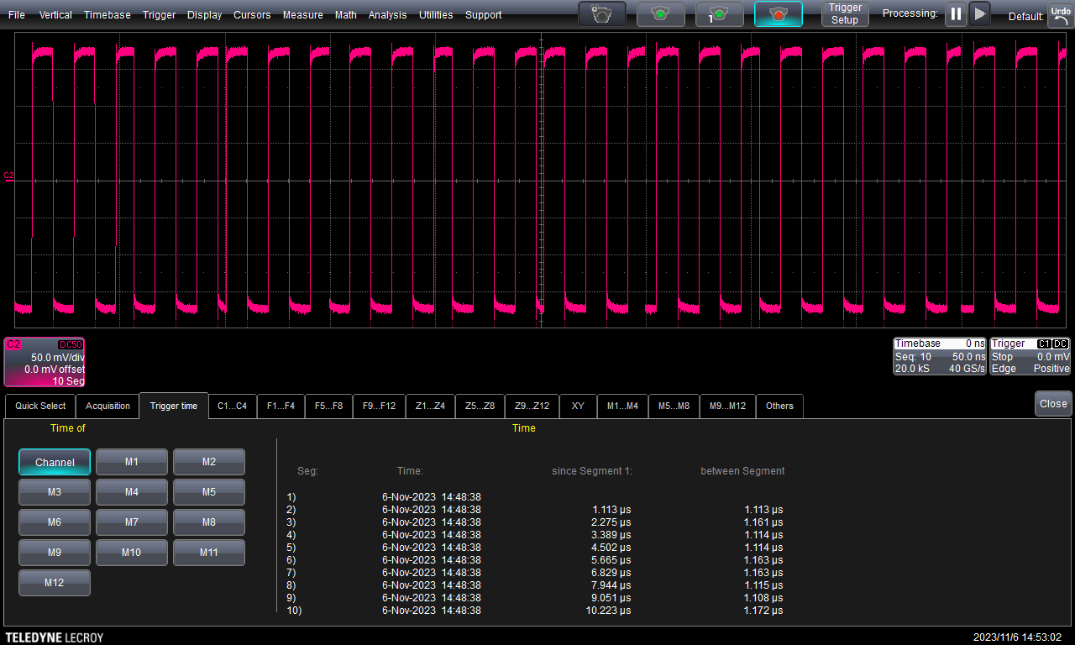
顺序采样模式---触发点时刻纪录和存档
时间标签查看每次异常信号到来的时刻及相邻两次异常信号出现的时间间隔。记录每次采集触发点绝对和相对时间，并保存全部信息到指定文件相对于第一个触发点的采集时间能精确到1ns.
Company Confidential
11/7/2025

Slide 21
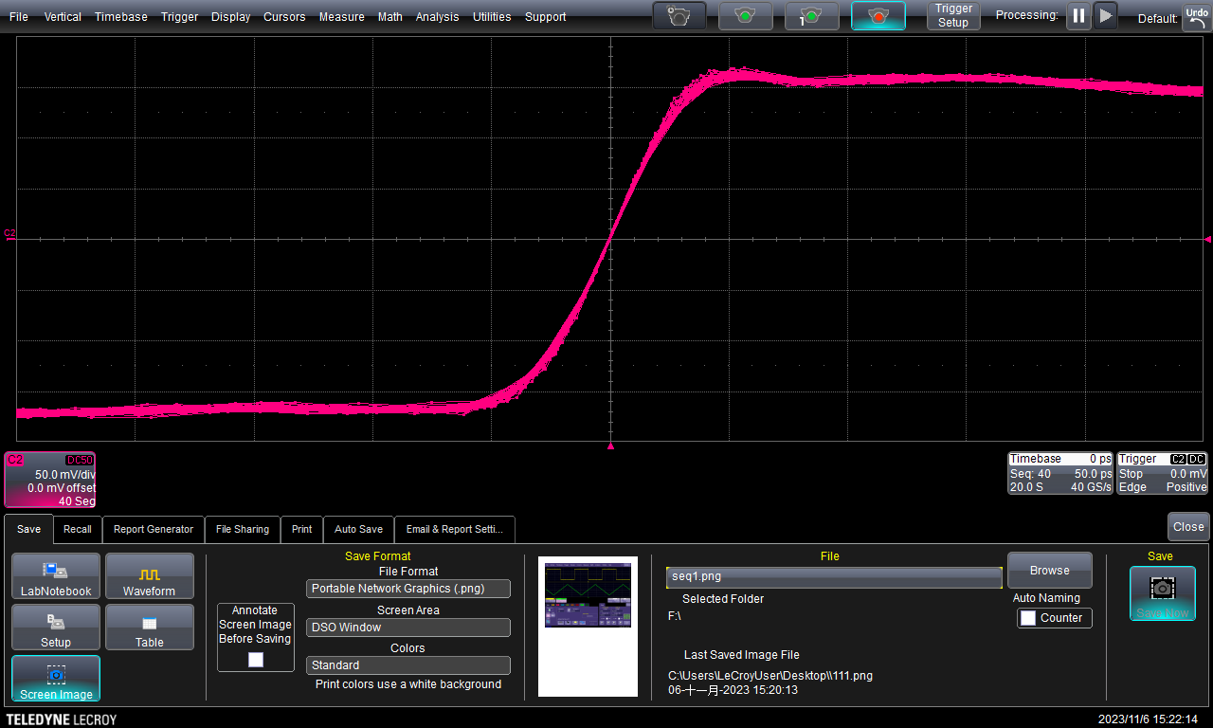
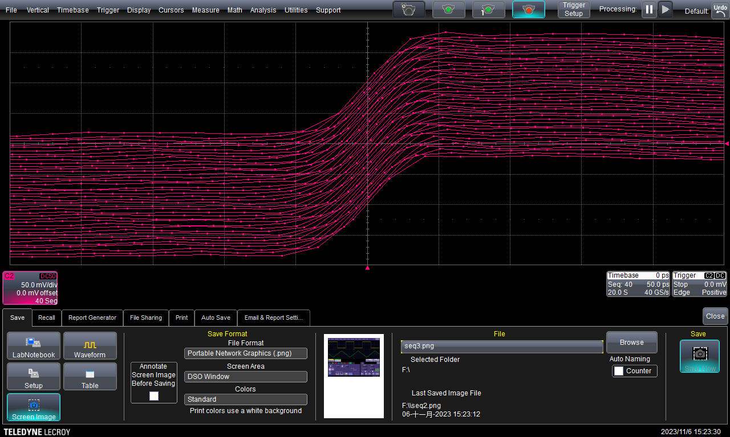
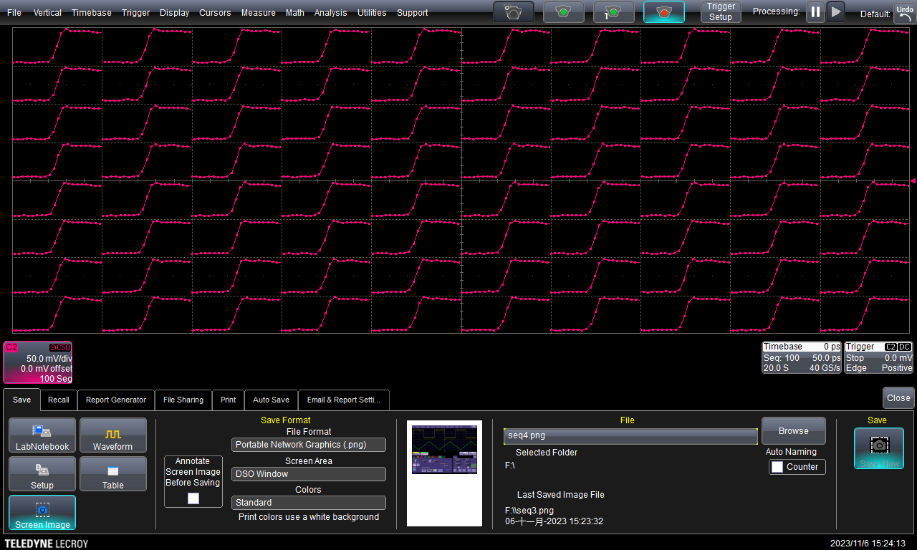
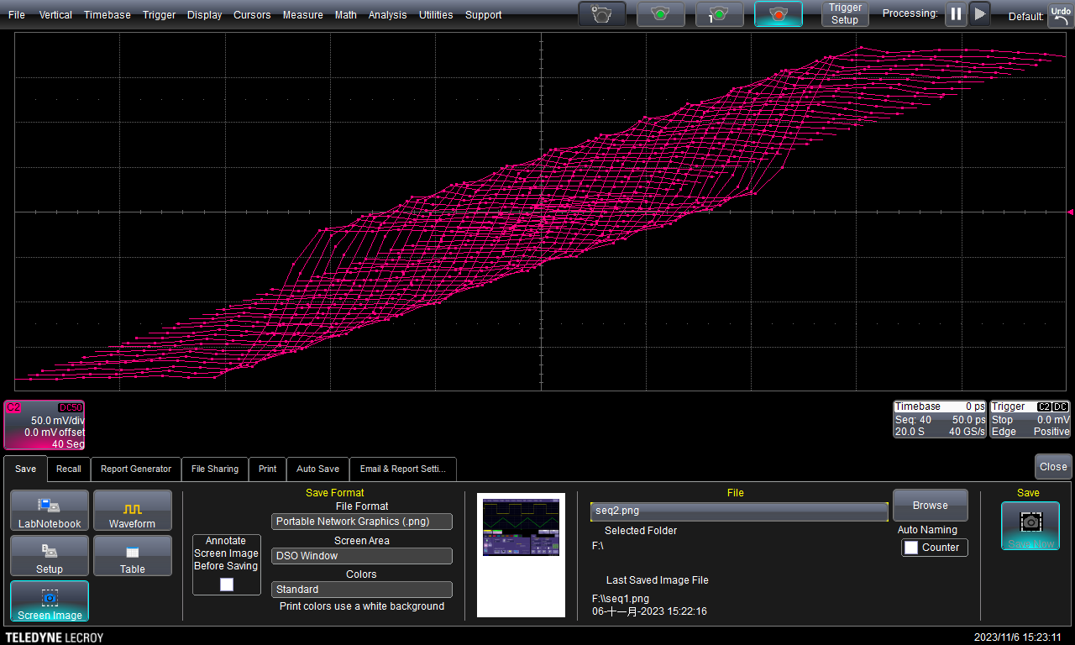
从顺序采样模式的显示中发现问题...
Perspective
Overlay
Waterfall
Mosaic
一屏同时观察到最多100个触发脉冲，方便快速发现异常脉冲
Company Confidential
11/7/2025

Slide 22
力科独有的顺序采样模式
力科独有的采样方式，能提高触发速率到1,000,000次/秒；
专门针对占空比很低的信号测试而优化设计
Company Confidential
11/7/2025

Slide 23
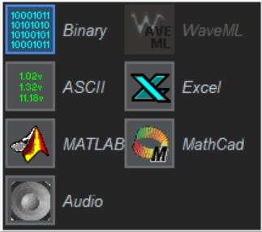
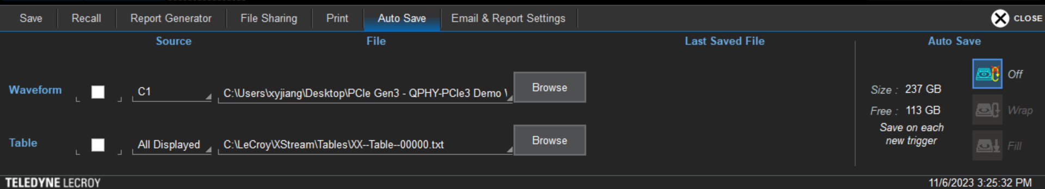
Auto Save:自动保存波形
自动保存功能即每触发一次自动保存波形一次。波形可保存为二进制、Excel、Matlab等数据格式。 用二进制方式保存可以将保存后的波形重新回调到示波器来观察。
自动保存时选择下面红线框中的Wrap或Fill。 Wrap指的是保存的波形占满硬盘之后再覆盖之前的数据继续保存。 Fill指的是保存满硬盘为止。
Company Confidential
11/7/2025
Notes:
自动保存功能即每触发一次,示波器就自动保存一次波形数据。波形可保存为二进制、Excel、Matlab等数据格式。 用二进制方式保存可以将保存后的波形重新回调到示波器来观察。
自动保存时选择下面红线框中的Wrap或Fill。 Wrap指的是保存的波形占满硬盘之后再覆盖之前的数据继续保存。 Fill指的是保存慢硬盘为止。 这种功能可以在无人值守的情况下定位异常信号。 譬如产品中出现某元器件会被烧坏,怀疑是供电电压有时太高，但在测量电压时，短时间来并不能发现电压出现异常高的现象。 我们可以将触发电平设置得超过正常的电压值，将示波器设置为”自动保存“，一个晚上之后来查看硬盘中有保存的新文件，从而判断出在过去的几个小时内是否出现了异常高压,出现了多少次.

Slide 24
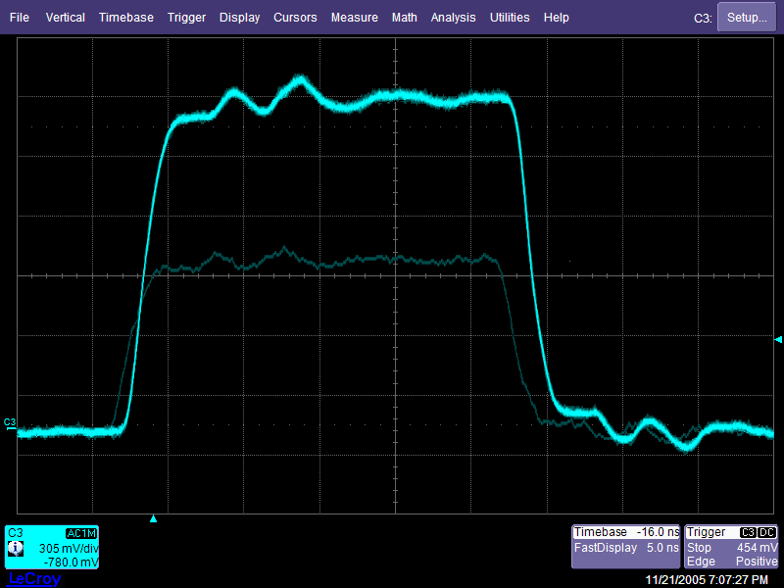
案例三 偶发异常信号的捕获
问题：我们有个系统经常会出现一些偶发的不稳定现象，我们怀疑该系统的时钟信号有问题，但用示波器测试该时钟信号没能发现问题，使用余辉方式也看不到任何异常，想用触发却又不知道怎么设触发，那么这样的情况下可以认为这个信号是好的吗？
解决方法：
Persistence-模拟余辉
Trigger-触发
更好的解决方法：
TriggerScan——智能触发扫描，
力科示波器中的新功能

Slide 25
对于偶发异常事件，触发+余辉是否足够？
测试中工程师碰到的常见情况是：
一、不能确定异常信号是否存在
二、即使通过经验推测异常应该存在，但不清楚异常信号的具体形式，欠幅？毛刺？台阶？还是非单调？
这两种情况的存在都会使工程师面临这样一种困境：不知如何设置触发器，以准确、无遗漏的定位异常，特别是出现概率非常小的偶发异常？
所以，触发是定位问题的最佳工具，但不是发现问题的手段
Company Confidential
11/7/2025

Slide 26
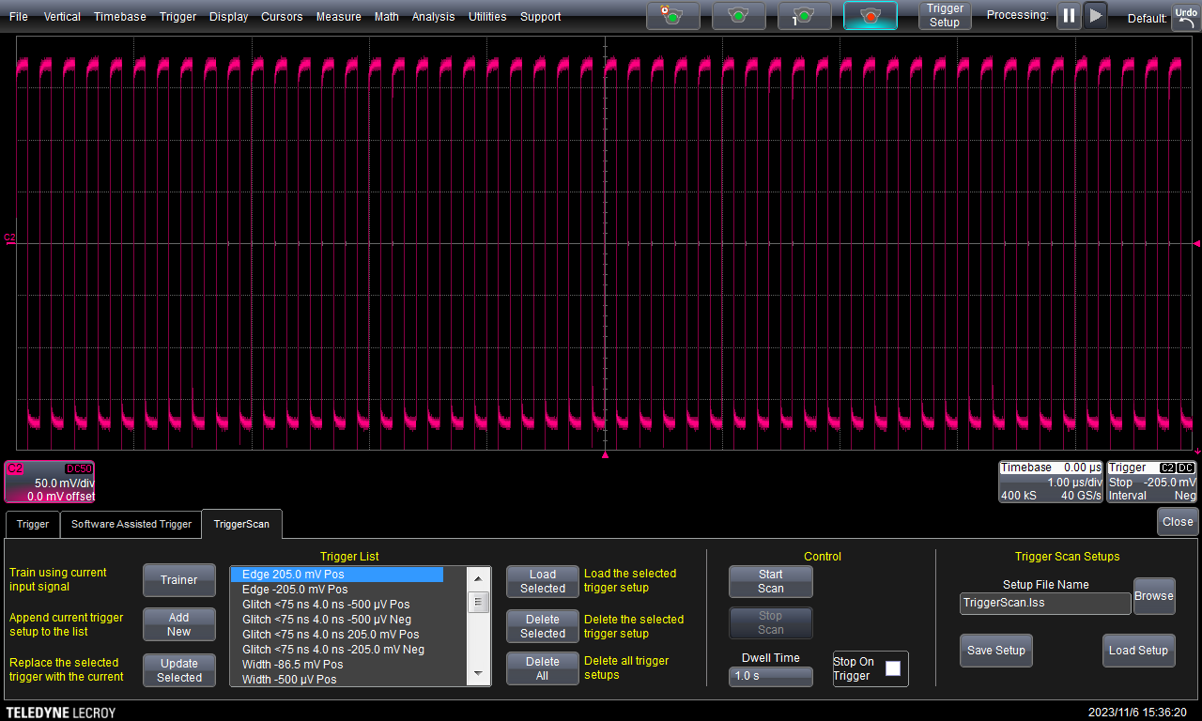
TriggerScan—智能硬件触发扫描
TriggerScan是一种智能
硬件扫描功能，是力科第四
代示波器的独特创新。
利用触发系统发现异常事
件，只需两个自动化的关键
步骤。
首先，通过“触发训练
器“对采集到的正常波形进
行学习，产生一系列的触发
组合。
然后，示波器将自动地
按这些触发组合，轮流触发
信号，从而快速定位到异常
罕见的信号。
在轮流触发过程中,将示波器设置为模拟辉的显示，屏幕上会显示触发到的所有信号。
26
Notes:
对这个问题的思考促使我们发明了一种智能硬件扫描功能，叫TriggerScan，它是力科第四 代示波器的独特创新。 TriggerScan 利用触发系统发现异常事 件，只需两个自动化的关键 步骤。 首先，通过“触发训练 器“对采集到的正常波形进 行学习，产生一系列的触发 组合 然后，示波器件自动地 按这些触发组合，轮流触发 信号，从而快速定位到异常 罕见的信号。

Slide 27
案例四- 示波器在线精确测量
问题：我们知道示波器能够捕获到脉冲波形，也能够测量出脉冲宽度值，但是我们还希望了解更加详细的波形信息
（1）一段时间内，在特定脉宽范围内有多少个脉冲出现？
（2）一段时间内，脉冲信号宽度的极限值（最大值、最小值）
（3）脉冲信号的所有脉宽值的分布情况
（4）脉冲信号的所有脉宽值随着时间是怎么变化的
请问力科示波器能做到吗？
解决方法：
RQM—范围内参数测量
WaveScan-波形搜索
Histogram-直方图
Track—参数追踪

Slide 28
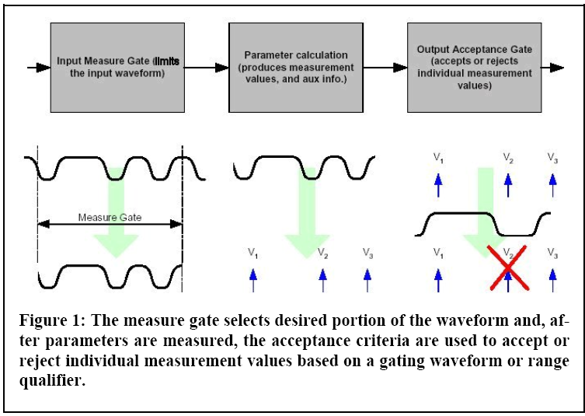
范围内参数测量(RQM)
Company Confidential
Notes:
力科示波器有一种独特地筛选测量结果的功能，叫范围内参数测量（Range Qualifier Measurement)。示波器首先对测量门限内的所有波形进行测量，然后 根据设置的筛选标准，接受或去除某些测量结果。

Slide 29
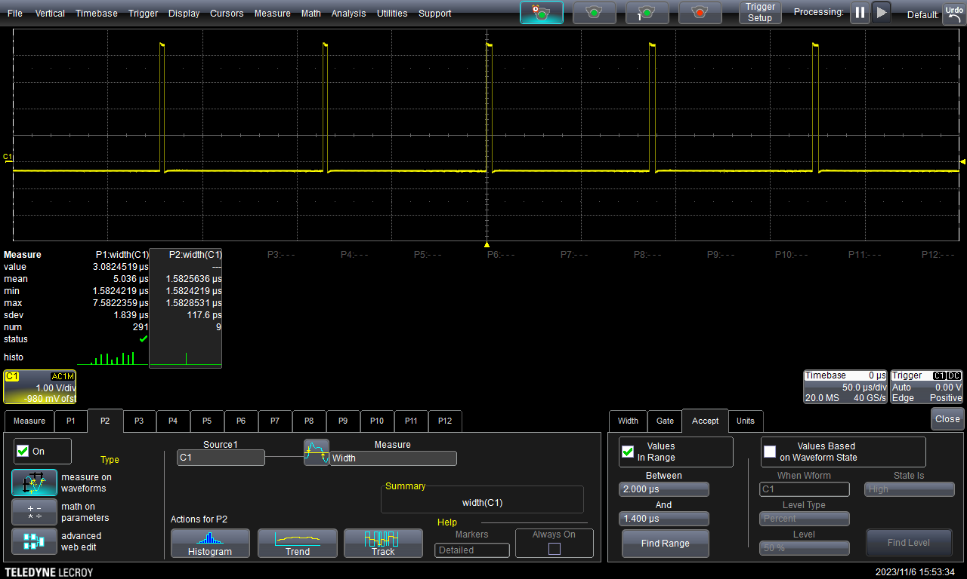
范围内参数测量(RQM)——量化异常信号的出现概率
Company Confidential
Notes:
通过RQM功能，我们可以定量分析异常信号出现的概率。图示我们看到P1，P2两个参数测量的都是通道1的宽度,但P1显示的测量次数是291次,但P2显示的测量次数只有9次. 在右下角的红色方框中设置限定的条件是, P2测量的结果只显示1.4ns-2ns之间. 这表明原始波形中1.4ns-2ns的脉宽出现的比例大概是百分之三.

Slide 30
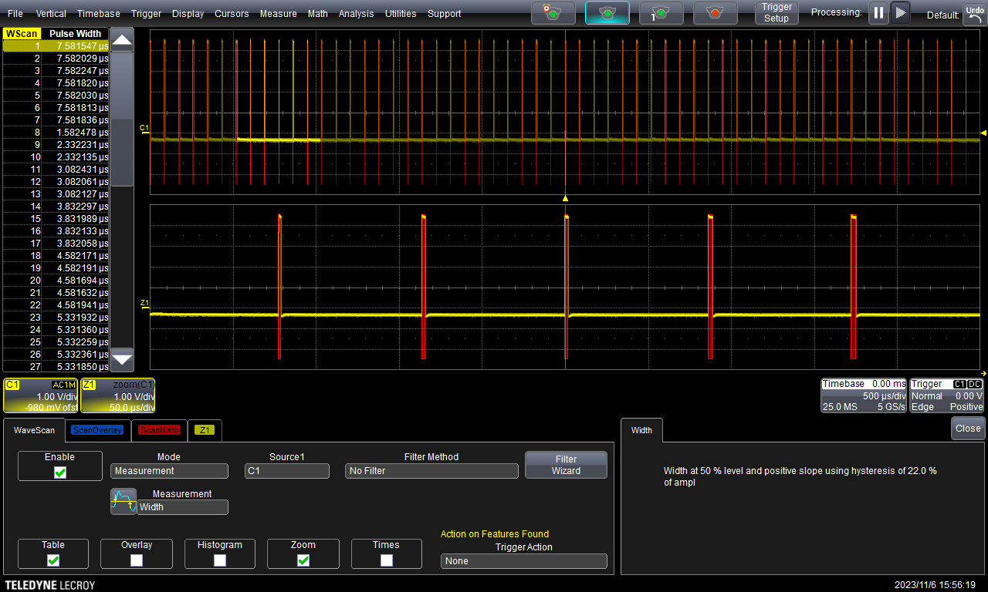
WaveScan—波形扫描和搜索
WaveScanTM是一种高级波形搜索和分析软件功能；
WaveScanTM打破了传统单纯依靠触发来捕获信号的局限性；
WaveScanTM集成了高级算法，通过扫描信号，快速定位异常；
Company Confidential
11/7/2025

Slide 31
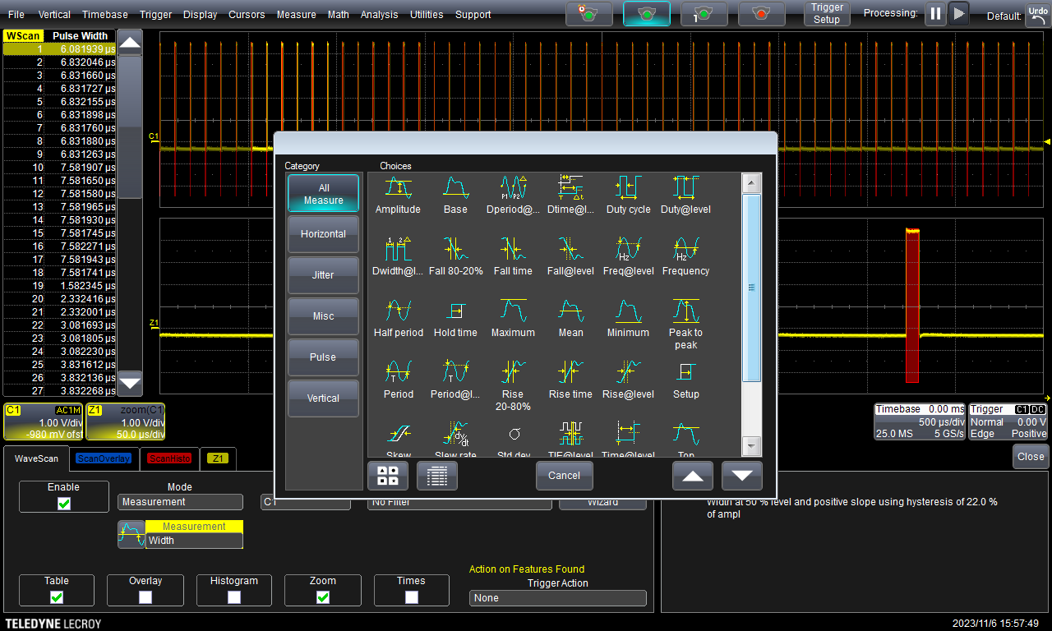
WaveScan – 波形扫描和搜索
设置非常简单,使用cursor测量波形边沿的宽度
像素或屏幕分辨率(量化误差)会降低精度
只有单个波形,引入了触发抖动
WaveRunner示波器中多达30种参数选择
扫描和搜索后的多种动作选择
Company Confidential
Notes:
31
力科第四代示波器有边沿,非单调,欠幅等多种搜索模式。 其中测量模式支持30种以上的测量参数. 对于一些很难用硬件触发来定位的问题,可以很轻松地通过WaveScan来解决. 比如上升时间异常,占空比异常,两通道之间的时序关系异常等.

Slide 32
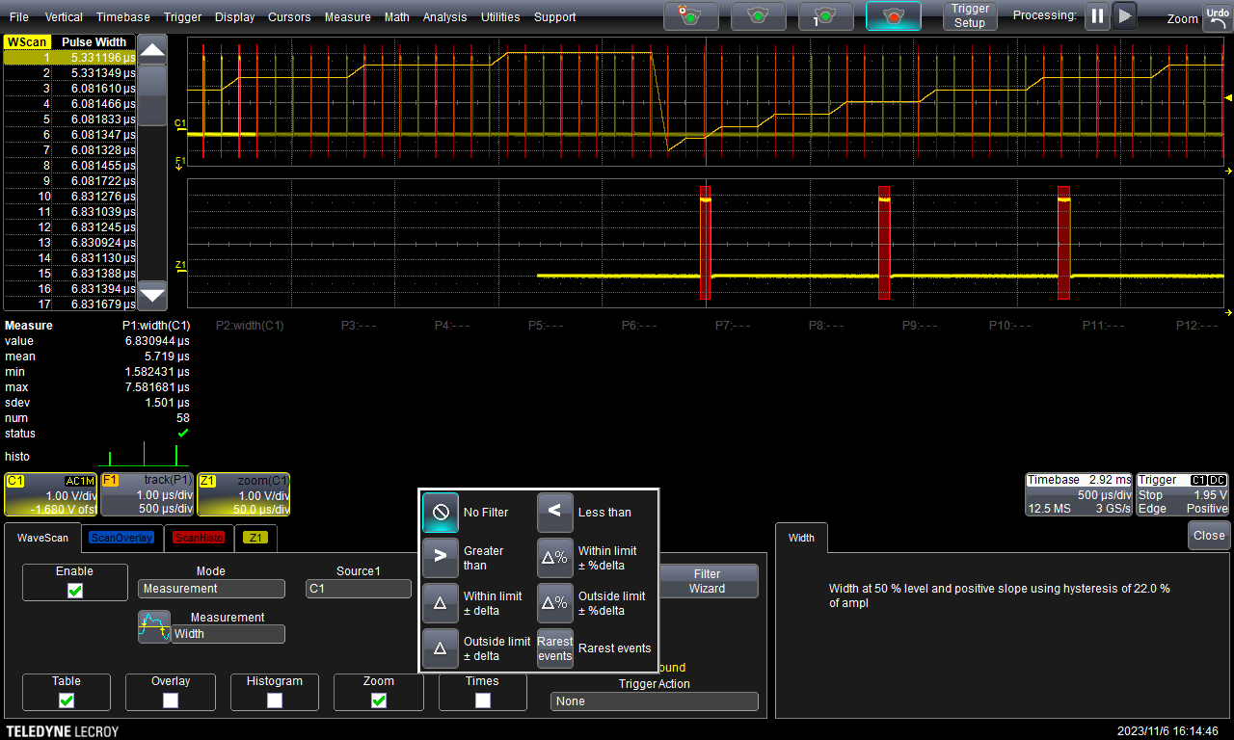
搜索/扫描条件设置
Company Confidential
11/7/2025

Slide 33
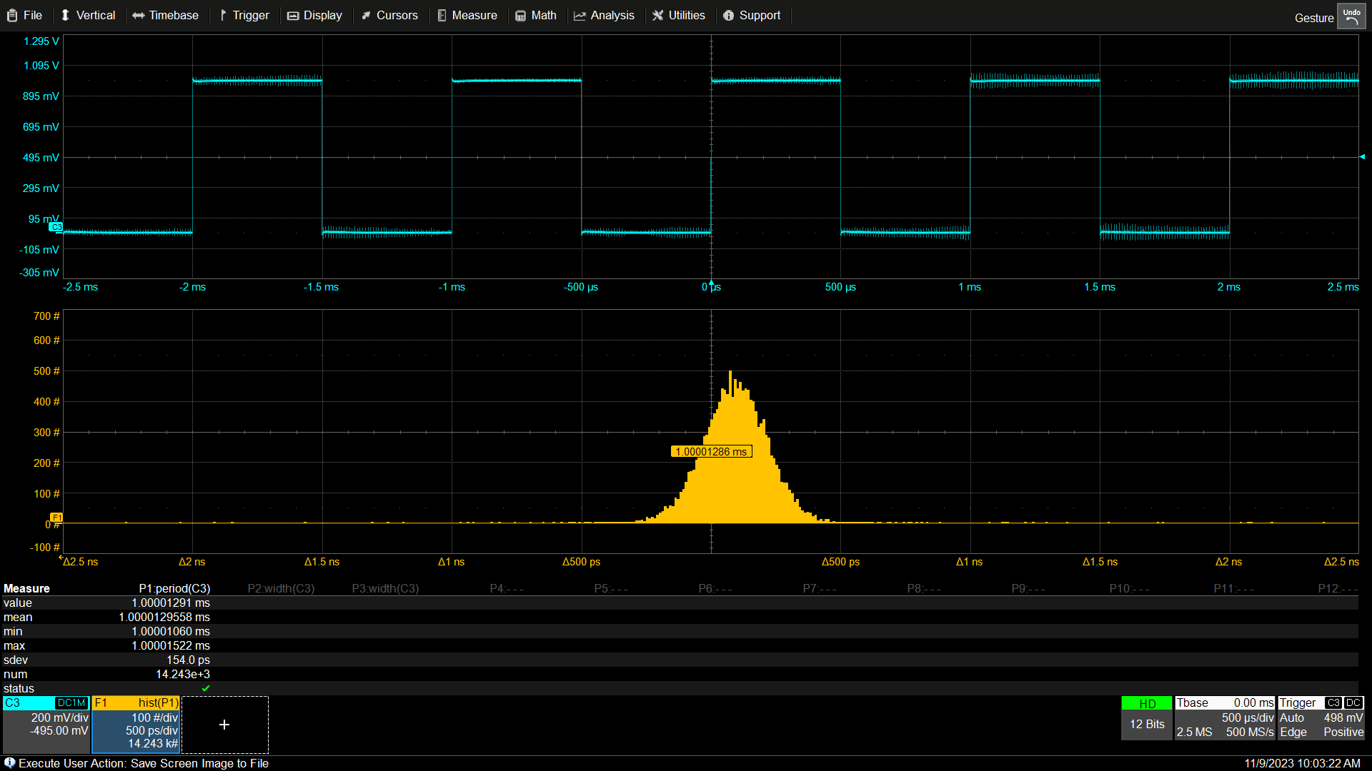
直方图- 测量参数的统计分布
Company Confidential
11/7/2025

Slide 34
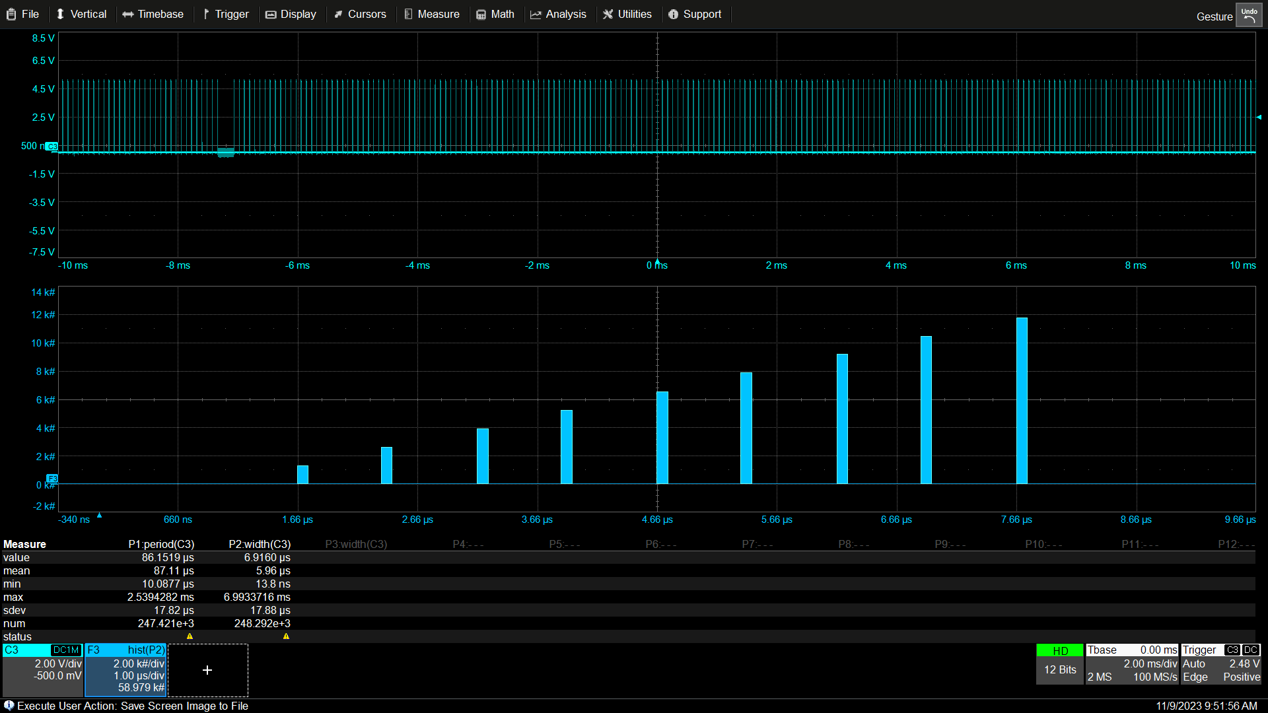
直方图- PWM 信号的脉宽分布
Company Confidential
11/7/2025

Slide 35
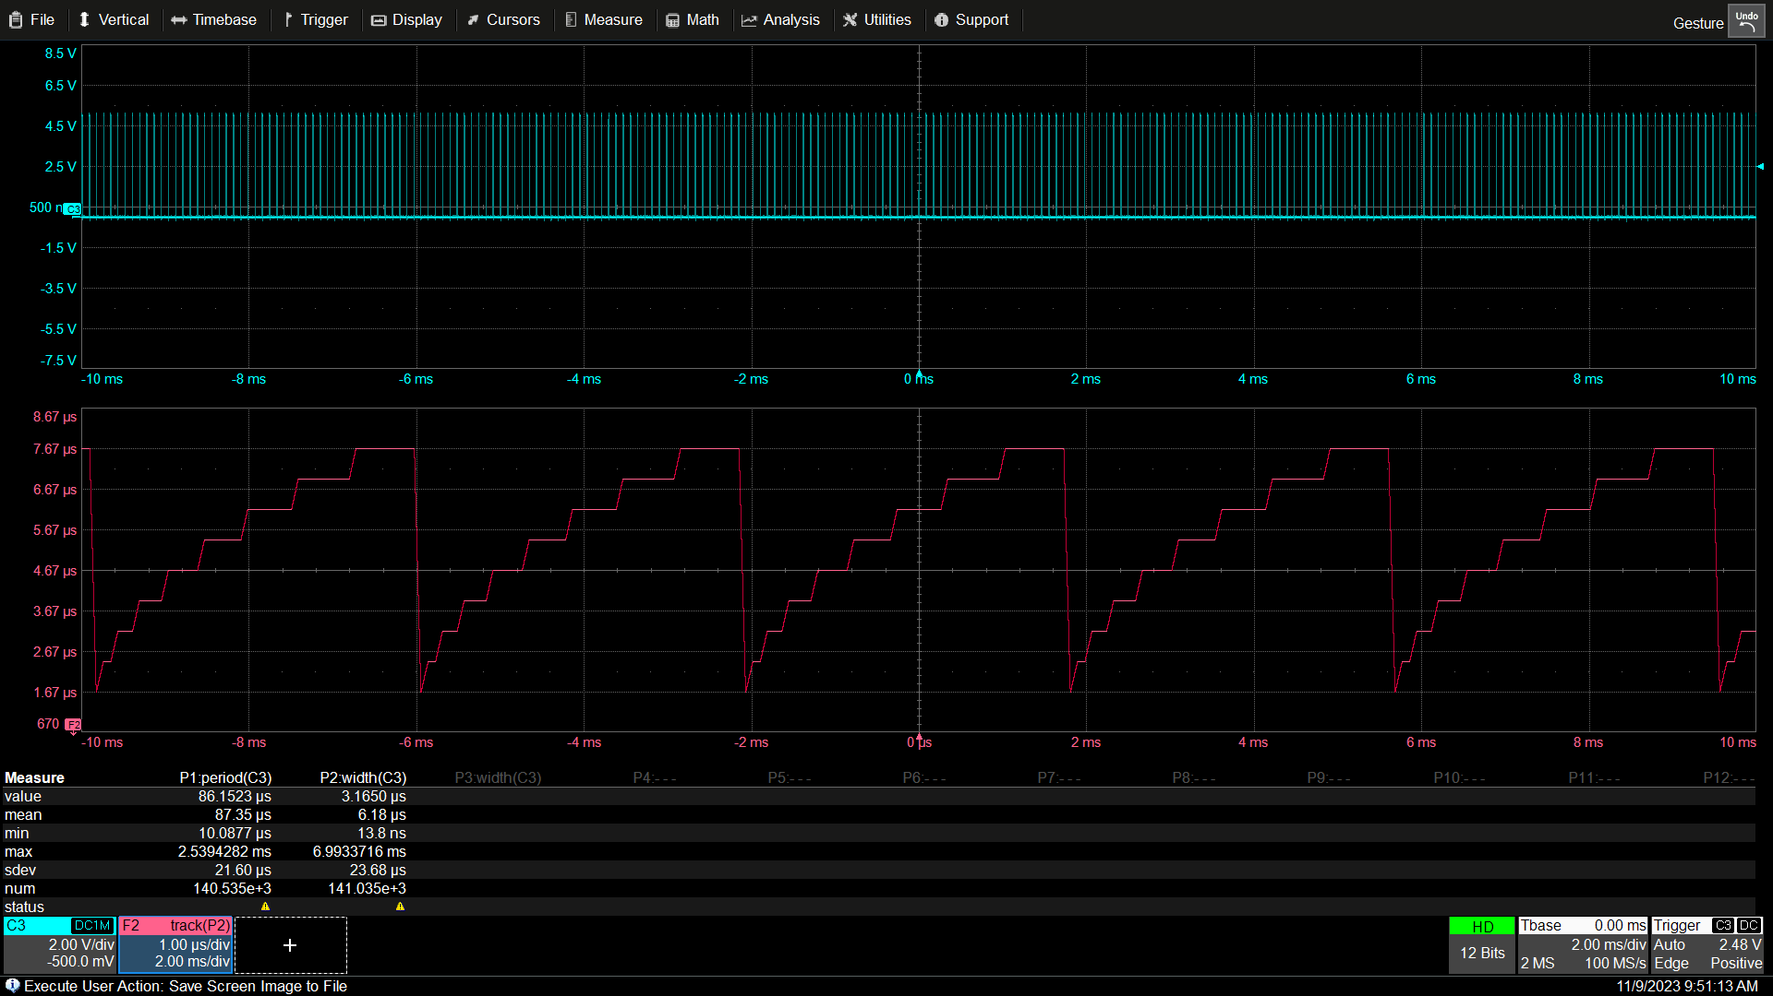
Track-PWM 信号的脉宽变化趋势分布
线形调频
对数调频
Company Confidential
11/7/2025

Slide 36
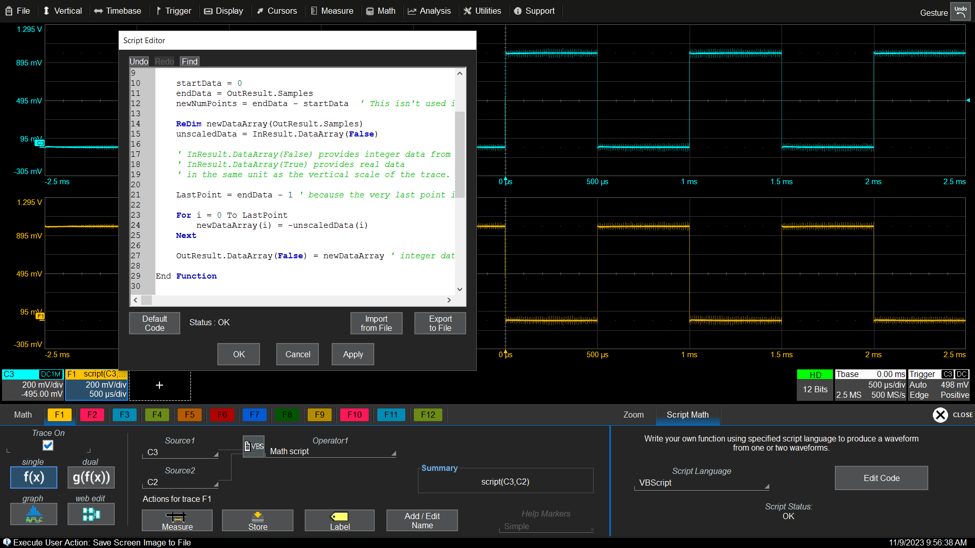
XDEV: 自定义函数功能
XDEV 选件共享示波器应用软件与Windows之间的接口; 这使得用户能够实时的利用自定义的程序去处理示波器采集到的数据
Company Confidential
11/7/2025

Slide 37
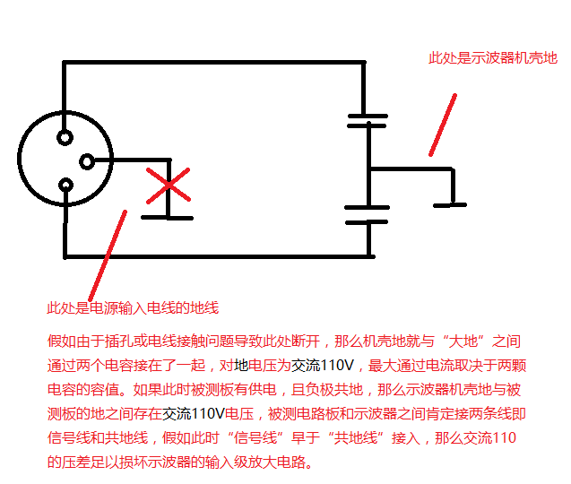
Last but not least
注意接地！ 注意接地！ 注意接地！
建议即使示波器和被测件都是用三芯电源供电的，也用一根导线将被测件的地和示波器地连到一起后再进行测试以更加保险！
Notes:
通常情况下是通过三芯电源与大地相接的，这种情况下示波器地和单板地是统一的，但是如果单板是由两相电源适配器供电的，那么单板地和示波器地很有可能不是统一的地，两者之间可能会有一个很高的电压差，这时候就需要通过导线将示波器地与单板工作地连到一起以实现两者的共地，

Slide 38
我们可以做的更多
本地化售后支持、维修团队，国内完成维修；
独家提供金牌保修增值服务，5年内涵盖一切故障（包括过载损坏）。

Slide 39
Q&A

